Slide 1

СЕТЕВОЙ УРОВЕНЬ
Лекция состоит из разделов:
IP-адресация, IPv4, IPv6
Маршрутизация
Статическая и динамическая
И ещё классификация
RIP кратко + как настроено
OSPF много + как настроено
BGP кратко + как настроено
Попробуем настроить сетку сами
created by Dimon Domofon

Slide 2

IP
IP-адреса делятся на 5 классов (A, B, C, D, E). A, B и C — это классы коммерческой адресации. D – для многоадресных рассылок, а класс E – для экспериментов.
Класс А: 1.0.0.0 — 126.0.0.0, маска 255.0.0.0
Класс В: 128.0.0.0 — 191.255.0.0, маска 255.255.0.0
Класс С: 192.0.0.0 — 223.255.255.0, маска 255.255.255.0
Класс D: 224.0.0.0 — 239.255.255.255, маска 255.255.255.255
Класс Е: 240.0.0.0 — 247.255.255.255, маска 255.255.255.255
created by Dimon Domofon

Slide 3
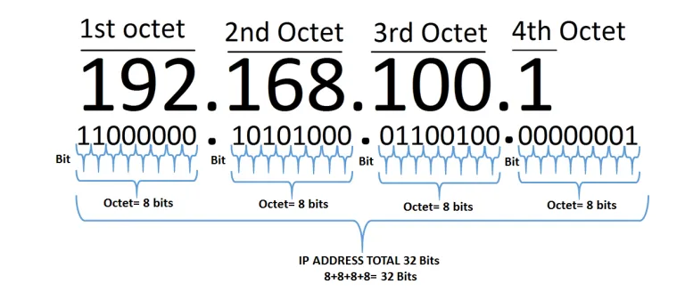
IP
created by Dimon Domofon

Slide 4
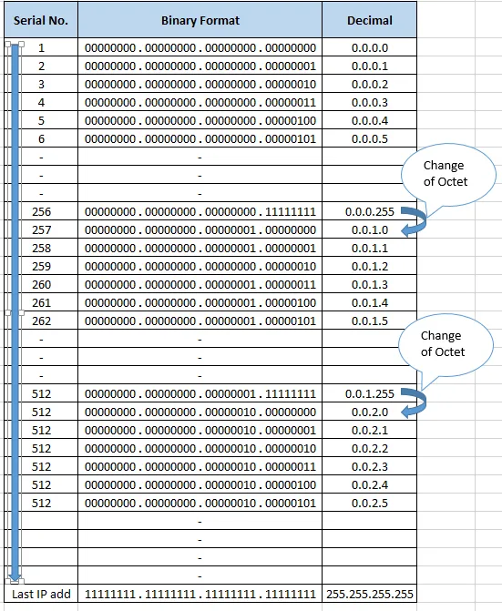
IP
created by Dimon Domofon

Slide 5
IP
created by Dimon Domofon

Slide 6
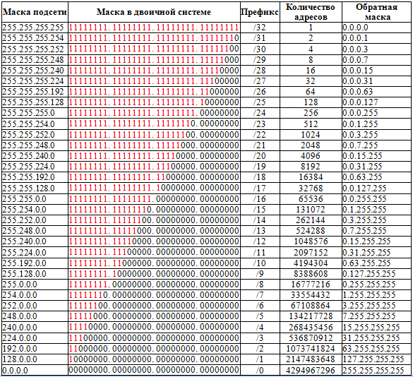
IP
created by Dimon Domofon

Slide 7
Списки зарезервированных сетей, которые не предназначены для глобальной (В Интернет) маршрутизации
Подсеть | Назначение
0.0.0.0/8 | Адреса источников пакетов «этой» («своей») сети, предназначены для локального использования на хосте при создании сокетов IP. Адрес 0.0.0.0/32 используется для указания адреса источника самого хоста.
10.0.0.0/8 | Для использования в частных сетях.
127.0.0.0/8 | Подсеть для коммуникаций внутри хоста (localhost).
169.254.0.0/16 | Канальные адреса; подсеть используется для автоматического конфигурирования адресов IP в случае отсутствия сервера DHCP.
172.16.0.0/12 | Для использования в частных сетях.
192.168.0.0/16
100.64.0.0/10 | Для использования в сетях сервис-провайдера.
192.0.0.0/24 | Регистрация адресов специального назначения.
192.0.2.0/24 | Для примеров в документации.
198.51.100.0/24
203.0.113.0/24
198.18.0.0/15 | Для стендов тестирования производительности.
240.0.0.0/4 | Зарезервировано для использования в “будущем”.
255.255.255.255 | Ограниченный широковещательный адрес.
created by Dimon Domofon

Slide 8
Зарезервированные сети, которые могут маршрутизироваться глобально
Подсеть | Назначение
192.88.99.0/24 | Используются для рассылки ближайшему узлу. Адрес 192.88.99.1/32 применяется в качестве ретранслятора при инкапсуляции IPv6 в IPv4.
224.0.0.0/4 | Используются для многоадресной рассылки.
created by Dimon Domofon

Slide 9
Структура заголовка пакета
Отступ | Октет | 0 |  |  |  |  |  |  |  | 1 |  |  |  |  |  |  |  | 2 |  |  |  |  |  |  |  | 3
Октет | Бит | 0 | 1 | 2 | 3 | 4 | 5 | 6 | 7 | 0 | 1 | 2 | 3 | 4 | 5 | 6 | 7 | 0 | 1 | 2 | 3 | 4 | 5 | 6 | 7 | 0 | 1 | 2 | 3 | 4 | 5 | 6 | 7
0 | 0 | Версия |  |  |  | Размер заголовка |  |  |  | Differentiated Services Code Point |  |  |  |  |  | Explicit Congestion Notification |  | Размер пакета (полный)
4 | 32 | Идентификатор |  |  |  |  |  |  |  |  |  |  |  |  |  |  |  | Флаги |  |  | Смещение фрагмента
8 | 64 | Время жизни |  |  |  |  |  |  |  | Протокол |  |  |  |  |  |  |  | Контрольная сумма заголовка
12 | 96 | IP-адрес источника
16 | 128 | IP-адрес назначения
20 | 160 | Опции (если размер заголовка > 5)
20 или 24+ | 160 или 192+ | Данные
created by Dimon Domofon

Slide 10
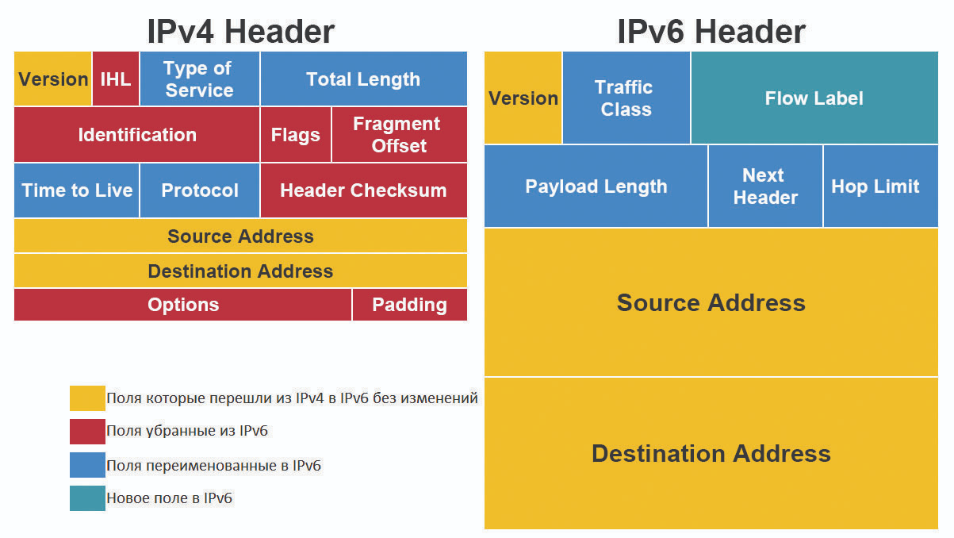
Структура заголовка пакета
created by Dimon Domofon

Slide 11
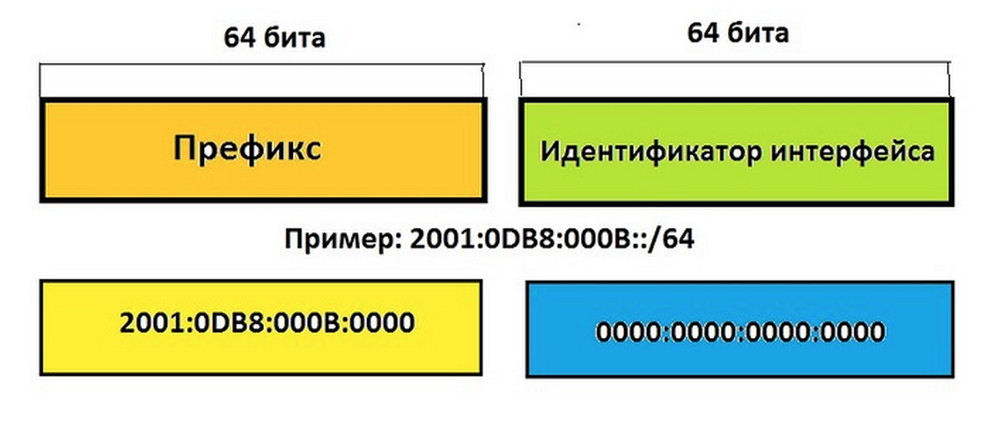
Структура заголовка пакета
created by Dimon Domofon

Slide 12
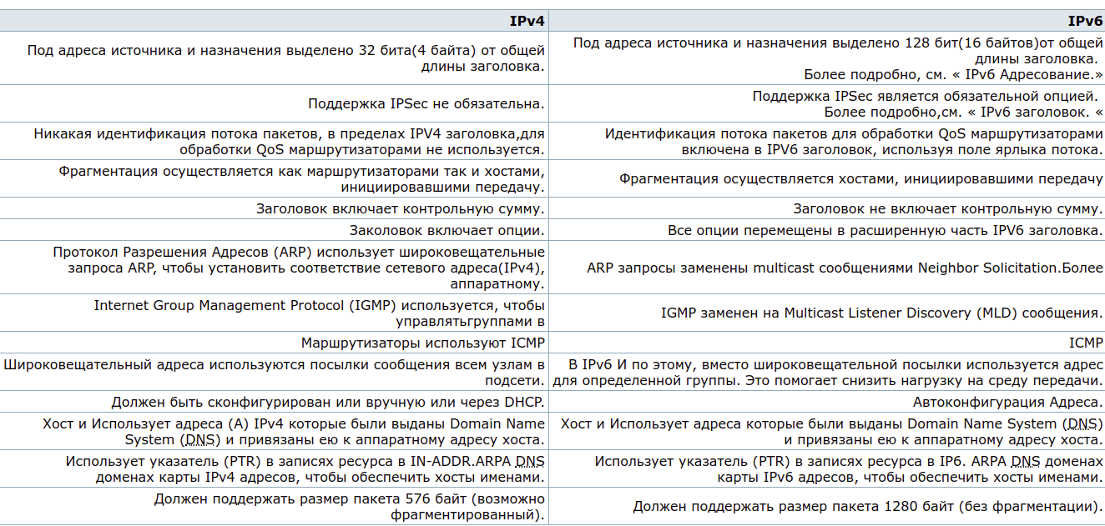
created by Dimon Domofon

Slide 13
ДЖАМШУТКА
Мальчик сказал маме: “Я хочу кушать”. Мама отправила его к папе.
Мальчик сказал папе: “Я хочу кушать”. Папа отправил его к маме.
Мальчик сказал маме: “Я хочу кушать”. Мама отправила его к папе.
И бегал так мальчик, пока в один момент не упал.
Что случилось с мальчиком?)
created by Dimon Domofon

Slide 14
Маршрутизация
Маршрутизация - это процесс выбора маршрута следования пакета. Маршрутизация может быть статической или динамической. Маршрутизация работает в сети, состоящей из маршрутизаторов, на третьем уровне модели OSI. Маршрутизатором, или шлюзом, называется узел сети с несколькими IP-интерфейсами (содержащими свой MAC-адрес и IP-адрес), подключенными к разным IP-сетям, осуществляющий на основе решения задачи маршрутизации перенаправления пакетов из одной сети в другую для доставки от отправителя к получателю.
Маршрутизаторы представляют собой либо специализированные вычислительные машины, либо компьютеры с несколькими IP-интерфейсами, работа которых управляется специальным программным обеспечением.
created by Dimon Domofon

Slide 15
Маршрутизация в IP-сетях
Для маршрутизации маршрутизатор должен владеть следующей информацией:
Адрес назначения
Соседний маршрутизатор, от которого он может узнать об удаленных сетях
Доступные пути ко всем удаленным сетям
Наилучший путь к каждой удаленной сети
Методы обслуживания и проверки информации о маршрутизации
created by Dimon Domofon

Slide 16
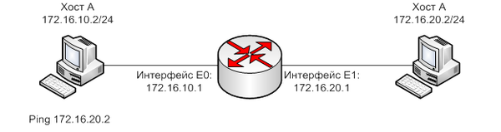
Процесс IP-маршрутизации
created by Dimon Domofon

Slide 17
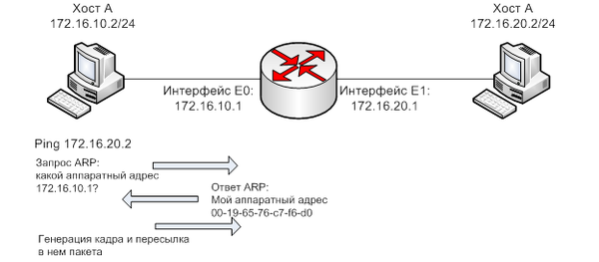
Процесс IP-маршрутизации
created by Dimon Domofon

Slide 18
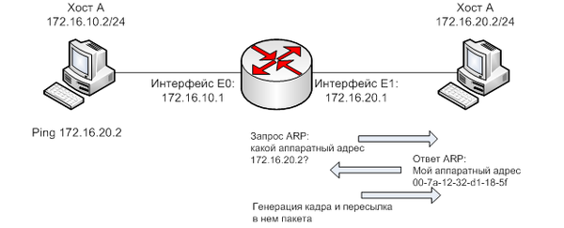
Процесс IP-маршрутизации
created by Dimon Domofon

Slide 19
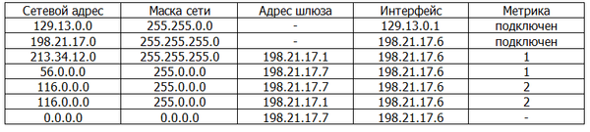
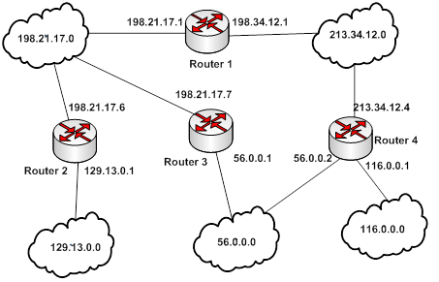
Процесс IP-маршрутизации
created by Dimon Domofon

Slide 20
Статическая маршрутизация
Стати́ческая маршрутиза́ция — вид маршрутизации, при котором маршруты указываются в явном виде при конфигурации маршрутизатора. Вся маршрутизация при этом происходит без участия каких-либо протоколов маршрутизации.
При задании статического маршрута указывается:
Адрес сети (на которую маршрутизируется трафик), маска сети
Адрес шлюза (узла), который способствует дальнейшей маршрутизации (или подключен к маршрутизируемой сети напрямую)
(опционально) метрика (иногда именуется также «ценой») маршрута. При наличии нескольких маршрутов на одну и ту же сеть некоторые маршрутизаторы выбирают маршрут с минимальной метрикой
created by Dimon Domofon

Slide 21
Статическая маршрутизация
Достоинства
Лёгкость отладки и конфигурирования в малых сетях.
Отсутствие дополнительных накладных расходов (из-за отсутствия протоколов маршрутизации)
Мгновенная готовность (не требуется интервал для конфигурирования/подстройки)
Низкая нагрузка на процессор маршрутизатора
Предсказуемость в каждый момент времени
created by Dimon Domofon

Slide 22
Статическая маршрутизация
Недостатки
Очень плохое масштабирование (добавление (N+1)-ой сети потребует сделать 2*(N+1) записей о маршрутах, причём на большинстве маршрутизаторов таблица маршрутов будет различной, при N>3-4 процесс конфигурирования становится весьма трудоёмким).
Низкая устойчивость в ситуациях, когда обрыв происходит между устройствами второго уровня и порт маршрутизатора не получает статус down.
Отсутствие динамического балансирования нагрузки
Необходимость в ведении отдельной документации к маршрутам, проблема синхронизации документации и реальных маршрутов.
created by Dimon Domofon

Slide 23
Динамическая маршрутизация
Динамическая маршрутизация — вид маршрутизации, при котором таблица маршрутизации редактируется программно. В случае UNIX-систем демонами маршрутизации; в других системах — служебными программами, которые называются иначе, но фактически играют ту же роль.
Преимущества протоколов динамической маршрутизации:
автоматическое построение таблиц маршрутизации;
отказоустойчивость сети;
возможность балансировки трафика;
масштабирование сети.
Недостатки:
более низкая безопасность;
использование ресурсов ЦП, ОЗУ маршрутизаторов.
created by Dimon Domofon

Slide 24
Классификация протоколов
Все протоколы динамической маршрутизации можно разделить на две большие группы:
внешние EGP — Exterior Gateway Protocol;
внутренние IGP — Interior Gateway Protocol.
Автономная система (AS - Autonobous System) — это система IP-сетей и маршрутизаторов, управляемых одним или несколькими операторами, имеющими единую политику маршрутизации с Интернетом.
Протоколы внутренней маршрутизации используются внутри автономной системы, а внешние — для соединения автономных систем между собой.
created by Dimon Domofon

Slide 25
Отличния
В свою очередь, внутренние протоколы маршрутизации подразделяются на:
Distance-Vector (RIP, EIGRP) - дистанционно-векторные;
Link State (OSPF, IS-IS) - отслеживающие состояние канала.
Коренные различия между этими двумя видами состоят в следующем:
типе информации, которой обмениваются роутеры: таблицы маршрутизации у Distance-Vector и таблицы топологии у Link State;
процессе выбора лучшего маршрута;
количестве информации о сети, которое “держит в голове” каждый роутер: Distance-Vector знает только своих соседей, Link State имеет представление обо всей сети.
created by Dimon Domofon

Slide 26
RIP - Routing Information Protocol
RIP - протокол маршрутной информации - протокол дистанционно-векторной маршрутизации, который оперирует транзитными участками в качестве метрики. Алгоритм маршрутизации RIP (алгоритм Беллмана — Форда) был впервые разработан в 1969 году, как основной для сети ARPANET.
Характеристики протокола:
RIPv1 и RIPv2 используют UDP порт 520.
RIPng использует UDP порт 521.
Для передачи сообщений RIPv1 в адресе получателя используется широковещательный адрес 255.255.255.255, а RIPv2 — мультикаст адрес 224.0.0.9.
created by Dimon Domofon

Slide 27
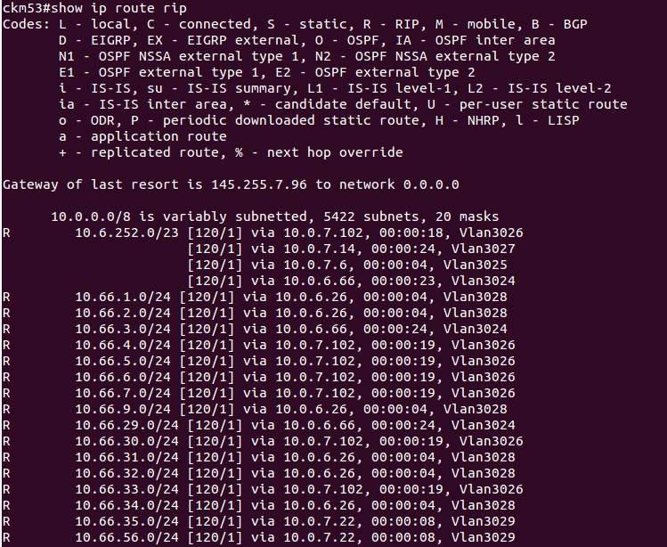
Работа в сети Уфанет, RIP
В сети Уфанет используется для анонсирования маршрутной информации на серые квартальные сети клиентов ЮЛ VPN с D-Link DGS-36xx на:
Cisco-76xx через интерфейс 3024-3031, выделенный под линки между Cisco 76xx и DGS-36xx в стеке кварталов. Cisco-76xx анонсирует данный маршрут по iBGP на route-рефлекторы (cmir-core и cdc-core). Ретранслирует запрос на сервер DH1
created by Dimon Domofon

Slide 28
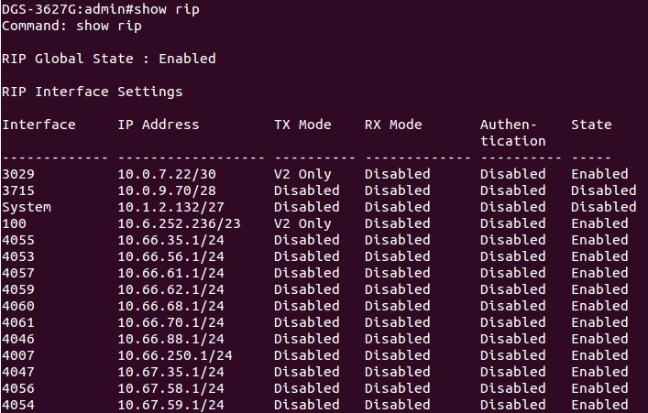
Работа в сети Уфанет, RIP
created by Dimon Domofon

Slide 29
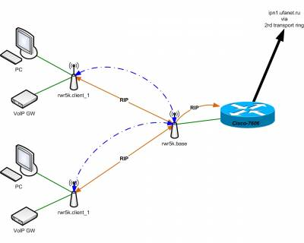
Revolution 5000
Revolution 5000. В схеме работы клиентов IPN via Revolution 5000.
Устройство rwr5k.client по RIP анонсирует информацию о маршруте на сеть клиента устройству rwr5k.base,
который в свою очередь перераспределяет маршрут (так же по RIP) на Cisco-7606 в vrf Dipn1, при этом rwr5k.base анонсирует для всех rwr5k.client маршрут по-умолчанию через себя.
created by Dimon Domofon

Slide 30
OSPF - Open Shortest Path First
OSPF (англ. Open Shortest Path First) — протокол динамической маршрутизации, основанный на технологии отслеживания состояния канала (link-state technology) и использующий для нахождения кратчайшего пути алгоритм Дейкстры.
В Link-state протоколах каждый маршрутизатор должен непросто знать самые лучшие маршруты во все удалённые сети, но и иметь в памяти полную карту сети со всеми существующими связями между другими маршрутизаторами в том числе. Это достигается за счет построения специальной базы LSDB.
OSPF инкапсулируется в IP. Номер протокола 89.
Для передачи пакетов использует мультикаст адреса:
224.0.0.5 все маршрутизаторы OSPF;
224.0.0.6 все DR.
created by Dimon Domofon

Slide 31
OSPF - Open Shortest Path First
Базовые термины:
Канал/интерфейс (link/interface) — соединение маршрутизатора и одной из подключенных к нему сетей. При обсуждении OSPF термины интерфейс и канал (link) часто употребляются как синонимы
Метрика (metric) — условный показатель расстояния до сети назначения
Стоимость (cost) — условный показатель "стоимости" пересылки данных по каналу. В OSPF зависит от пропускной способности интерфейса (bandwidth)
Автономная система (autonomous system) — группа маршрутизаторов, обменивающаяся маршрутизирующей информацией с помощью одного протокола маршрутизации (определение соответствует тому, как этот термин используется в протоколах IGP)
created by Dimon Domofon

Slide 32
Базовые термины OSPF
Идентификатор маршрутизатора (router ID, RID) — уникальное 32-битовое число, которое уникально идентифицирует маршрутизатор в пределах одной автономной системы
Зона (area) — совокупность сетей и маршрутизаторов, имеющих один и тот же идентификатор зоны
Объявление о состоянии канала (link-state advertisement, LSA) — единица данных, которая описывает локальное состояние маршрутизатора или сети. Например, для маршрутизатора LSA включает описание состояния каналов и отношений соседства. Множество всех LSA, описывающих маршрутизаторы и сети, образуют базу данных состояния каналов (LSDB).
База данных состояния каналов (link state database, LSDB) — список всех записей о состоянии каналов (LSA). Встречается также термин топологическая база данных (topological database), употребляется как синоним базы данных состояния каналов
created by Dimon Domofon

Slide 33
Соседи OSPF
Соседи (neighbours) — два маршрутизатора, интерфейсы которых находятся в одном широковещательном сегменте (и на которых включен OSPF на этих интерфейсах)
Отношения соседства (adjacency) — взаимосвязь между соседними маршрутизаторами, установленная с целью синхронизации информации
Hello-протокол (hello protocol) — протокол, использующийся для установки и поддержания соседских отношений
База данных соседей (neighbours database) — список всех соседей (также используется термин neighbour table)
created by Dimon Domofon

Slide 34
Пакеты OSPF
Hello — пакеты, которые используются для обнаружения соседей, установки отношений соседства и мониторинга их доступности (keepalive)
DBD (Database Description) — пакеты, которые описывают содержание LSDB
LSR (Link State Request) — пакеты, с помощью которых запрашивается полная информация об LSA, которых недостает в LSDB локального маршрутизатора
LSU (Link State Update) — пакеты, которые передают полную информацию, которая содержится в LSA
LSAck — пакеты, с помощью которых подтверждается получение других пакетов
created by Dimon Domofon

Slide 35
Терминология протокола OSPF
При запуске процесса OSPF на любом маршрутизаторе, обязательно должен быть выбран Router ID. Router ID — это уникальное имя маршрутизатора, по которому он известен в AS. В зависимости от реализации, Router ID может выбираться по-разному:
минимальный IP-адрес или максимальный IP-адрес, который назначен на интерфейсах маршрутизатора
также обычно есть способ задания Router ID вручную
главное, чтобы Router ID был уникален в AS
После изменения Router ID, процесс OSPF должен быть перезагружен, а все LSA, которые сгенерировал этот маршрутизатор, должны быть удалены из AS, до перезагрузки.
created by Dimon Domofon

Slide 36
OSPF, отношения
Различают понятия сосед и отношения соседства:
Сосед (neighbor) — два маршрутизатора, которые находятся в одном широковещательном сегменте и у которых совпали нужные поля в hello-пакетах
Отношения соседства (adjacency или full adjacency) — два соседа, которые завершили процесс синхронизации LSDB между собой.
created by Dimon Domofon

Slide 37
OSPF, соседство
необходимо чтобы в hello-пакетах совпали значения таких полей:
Hello Interval — частота отправки сообщений Hello
Router Dead Interval — период времени, по прохождению которого, сосед считается недоступным, если не было Hello
Area ID — так как в OSPF граница зоны проходит через маршрутизатор, то маршрутизаторы в одном широковещательном сегменте, должны быть в одной зоне (подробнее про зоны ниже)
Authentication — пароль использующийся для аутентификации и тип аутентификации. Маршрутизаторы не обязательно должны использовать аутентификацию, но если она используется, то пароли и тип должны совпадать
Stub area flag — не обязательный флаг, который устанавливается на всех маршрутизаторах, которые принадлежат тупиковой зоне (stub area)
у маршрутизаторов должны совпадать сеть и маска сети
created by Dimon Domofon

Slide 38
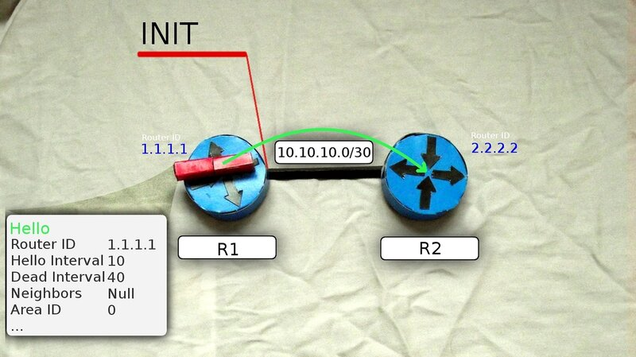
OSPF, пример
2) Поднимается ветер: маршрутизатор рассылает Hello-пакеты на мультикастный адрес 224.0.0.5 со всех интерфейсов, где запущен OSPF. TTL таких сообщений равен одному, поэтому их получат только маршрутизаторы, находящиеся в том же сегменте сети. R1 переходит в состояние INIT.
created by Dimon Domofon

Slide 39
OSPF, пример
2) Поднимается ветер: маршрутизатор рассылает Hello-пакеты на мультикастный адрес 224.0.0.5 со всех интерфейсов, где запущен OSPF. TTL таких сообщений равен одному, поэтому их получат только маршрутизаторы, находящиеся в том же сегменте сети. R1 переходит в состояние INIT.
created by Dimon Domofon

Slide 40
OSPF, пример
2) Поднимается ветер: маршрутизатор рассылает Hello-пакеты на мультикастный адрес 224.0.0.5 со всех интерфейсов, где запущен OSPF. TTL таких сообщений равен одному, поэтому их получат только маршрутизаторы, находящиеся в том же сегменте сети. R1 переходит в состояние INIT.
created by Dimon Domofon

Slide 41
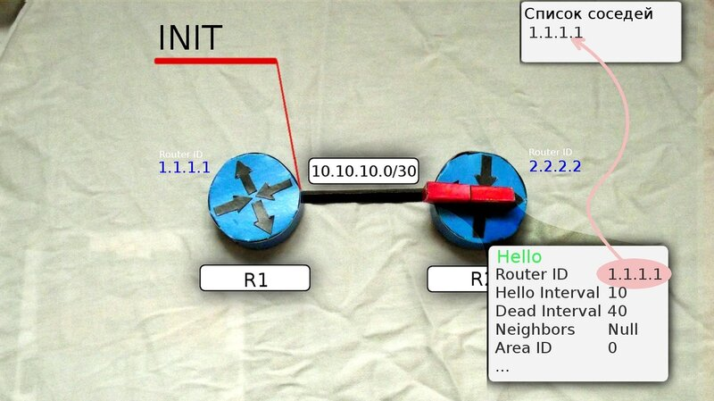
OSPF, пример
Нас интересуют пока первые четыре или точнее вообще только Router ID и Neighbors.
Сообщение Hello от маршрутизатора R1 несёт в себе его Router ID и не содержит Neighbors, потому что у него их пока нет.
После получения этого мультикастного сообщения маршрутизатор R2 добавляет R1 в свою таблицу соседей (если совпали все необходимые параметры)
created by Dimon Domofon

Slide 42
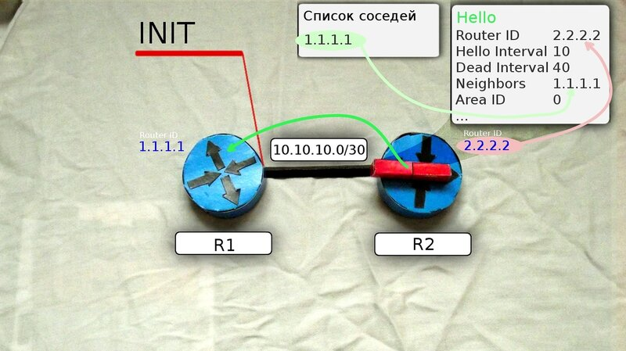
OSPF, пример
И отправляет на R1 уже юникастом новое сообщение Hello, где содержится Router ID этого маршрутизатора, а в списке Neigbors перечислены все его соседи. В числе прочих соседей в этом списке есть Router ID R1, то есть R2 уже считает его соседом.
created by Dimon Domofon

Slide 43
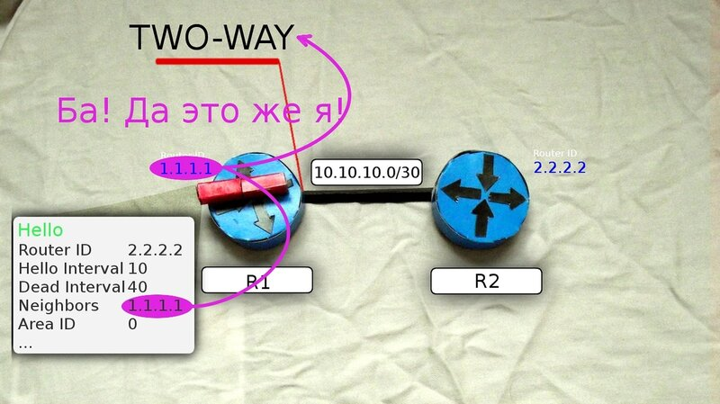
OSPF, пример
Теперь R1 и R2 друг у друга во взаимных соседях — это означает, что между ними установлены отношения смежности и маршрутизатор R1 переходит в состояние TWO WAY.
created by Dimon Domofon

Slide 44
OSPF, пример
4) Затишье перед бурей. Далее все переходят в состояние EXSTART. Здесь все соседи решают между собой, кто босс. Им становится маршрутизатор с наибольшим Router ID — R2.
5) Когда выбран Батька, соседи переходят в состояние Exchange и обмениваются DBD-сообщениями (или DD) — Data Base Description, которые содержат описание LSDB (Link State Data Base), мол, я знаю про вот такие подсети.
Тут надо пояснить, что такое LSDB. Если перевести на русский дословно: база данных о состоянии линков. В изначальном состоянии маршрутизатор знает только о тех линках (интерфейсах), на которых запущен процесс OSPF. По ходу пьесы, каждый маршрутизатор собирает всю информацию о сети и составляет топологию. Именно она и будет являться LSDB, которая должна быть одинакова на всех членах зоны.
Первым отсылает свою DBD маршрутизатор, выбранный главным на данном интерфейсе — 2.2.2.2. Следом за ним то же делает и 1.1.1.1.
created by Dimon Domofon

Slide 45
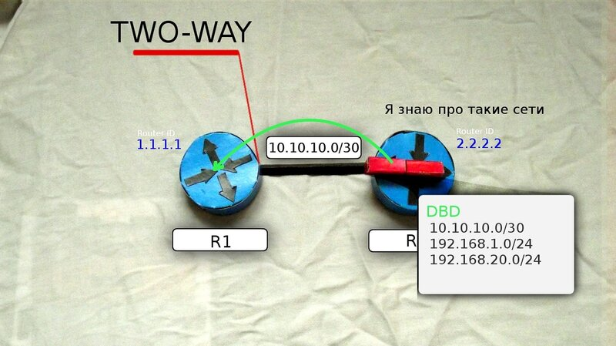
OSPF, пример
Первым отсылает свою DBD маршрутизатор, выбранный главным на данном интерфейсе — 2.2.2.2. Следом за ним то же делает и 1.1.1.1.
created by Dimon Domofon

Slide 46
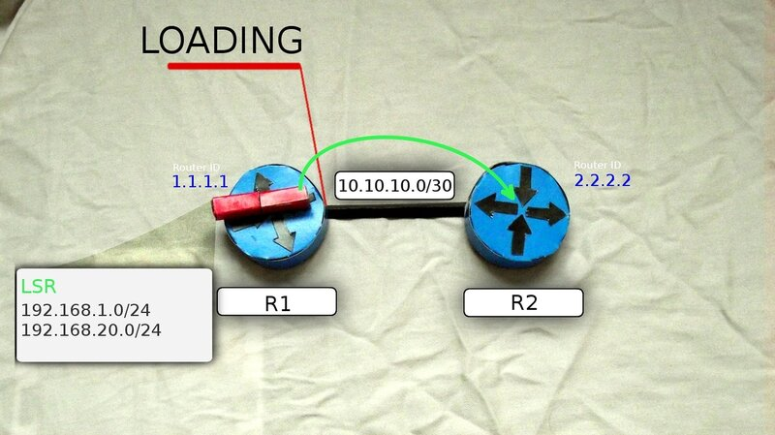
OSPF, пример
6) Получив сообщение, маршрутизаторы R1 и R2 отправляют подтверждение о приёме DBD (LSAck), а затем сравнивают новую информацию с той, что содержится у них в LSDB и, если есть отличия, посылают LSR (Link State Request) друг другу, тем самым переходя в новое состояние LOADING. В LSR они говорят — “Я про вот эту сеть ничего не знаю. Расскажи мне подробнее”.
created by Dimon Domofon

Slide 47
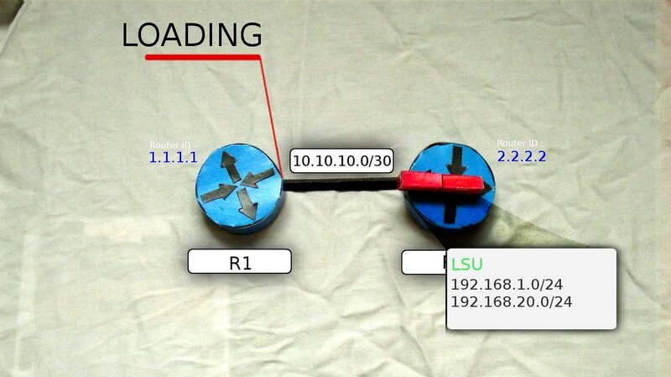
OSPF, пример
7) R2, получив LSR от R1, высылает LSU (Link State Update), которые содержат в себе LSA (Link State Advertisement) c детальной информацией о нужных подсетях.
created by Dimon Domofon

Slide 48
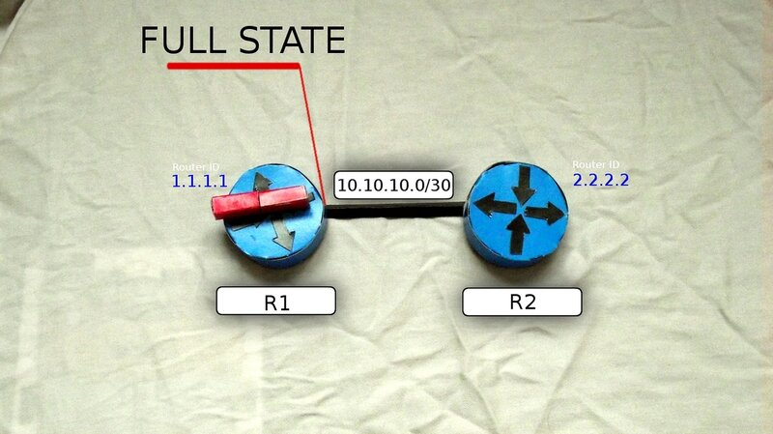
OSPF, пример
И вот, как только R1 получит последнюю порцию данных о всех подсетях и сформирует свою LSDB, он переходит в своё конечное состояние FULL STATE.
created by Dimon Domofon

Slide 49
OSPF, пример
И вот, как только R1 получит последнюю порцию данных о всех подсетях и сформирует свою LSDB, он переходит в своё конечное состояние FULL STATE.
created by Dimon Domofon

Slide 50
OSPF, пример
И вот, как только R1 получит последнюю порцию данных о всех подсетях и сформирует свою LSDB, он переходит в своё конечное состояние FULL STATE.
created by Dimon Domofon

Slide 51
OSPF, пример
К тому моменту, как все маршрутизаторы зоны придут к состоянию Full State на всех на них должна быть полностью одинаковая LSDB — они же одну и ту же сеть изучали. То есть фактически это означает, что маршрутизатор знает всю вашу сеть, что, как и куда подключено.
8) Итак, сейчас у нас все маршрутизаторы знают всё о сети, но это знание не помогает в маршрутизации.
Следующим шагом OSPF, используя алгоритм Дейкстры (или его ещё называют SPF — Shortest Path First), вычисляет кратчайший маршрут до каждого маршрутизатора в зоне — он ведь знает всю топологию. В этом ему помогают метрики. Чем она ниже, тем маршрут лучше. Метрика — это стоимость движения по маршруту.
created by Dimon Domofon

Slide 52
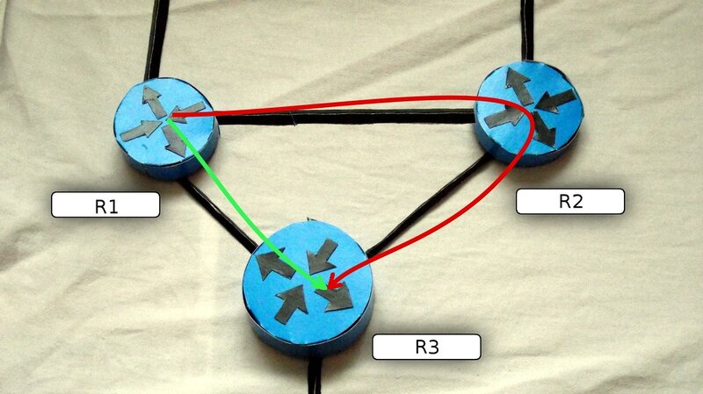
OSPF, пример
Например, в такой сети из R1 в R3 можно добраться напрямую или через R2.
Естественно первый вариант будет стоить меньше. Но это при условии, что у вас везде одинаковый тип интерфейсов. А если, например, между R1 и R3 у вас модемное соединение в 56к или крайне нестабильный GPRS линк? Тогда у них будет очень высокая стоимость и OSPF предпочтёт более длинный, но быстрый путь.
Найденный путь потом добавляется в таблицу маршрутизации.
created by Dimon Domofon

Slide 53
OSPF, пример
Теперь каждые 10 секунд каждый маршрутизатор будет отправлять Hello-пакеты, а каждые 30 минут рассылаются LSA — это типа данные уже считаются устаревшими, надо бы обновить, даже если изменений не было.
Но топология может поменяться. Разумеется, было бы несколько странно ждать 40 секунд (Dead Interval) и только потом начинать перестраивать таблицу. Это было бы простительно ещё RIP’у, но не протоколу, который используется в огромном количестве современных сетей. Итак, как только падает какой-либо из линков (или несколько), маршрутизатор изменяет свою LSDB и генерирует LSU, присваивая ей номер больше, чем он был прежде (у каждой LSDB есть номер, который берётся из последнего полученного LSA).
created by Dimon Domofon

Slide 54
OSPF, пример
Это LSU сообщение рассылается на мультикастовый адрес 224.0.0.5. Маршрутизаторы получившие его, проверяют номер LSA, содержащихся в LSU.
1) Если номер больше, чем номер текущей LSA маршрутизатора — LSDB меняется. (Версия LSDB старая, информация новая),
2) Если номер такой же, ничего не происходит. Этот маршрутизатор уже получил данный LSA по какому-то другому пути,
3) Если номер полученного LSA меньше локальной LSDB, это означает, что у маршрутизатора уже более актуальная информация, и он посылает новый LSA (на основе своей LSDB) отправителю прежнего.
После произведённых (или непроизведённых) действий соседу, от которого пришёл LSU пересылаются LSAck (мол, «посылку получили — всё в порядке»), а другим соседям отправляется изначальный LSU без изменений. На данном маршрутизаторе снова запускается алгоритм SPF и, при необходимости, обновляется таблица маршрутизации.
В общем, всё это происходит в целях поддержания актуальности информации на всех устройствах — LSDB должна быть одинаковой у всех.
created by Dimon Domofon

Slide 55
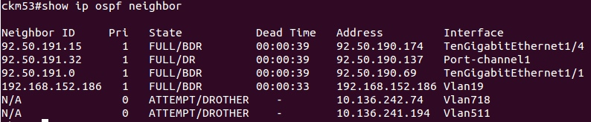
Работа в сети Уфанет OSPF
show ip ospf neighbor
created by Dimon Domofon

Slide 56
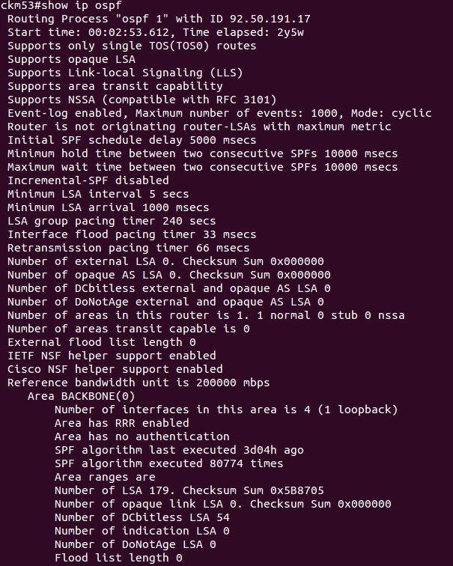
show ip ospf
created by Dimon Domofon

Slide 57
show ip ospf
created by Dimon Domofon

Slide 58
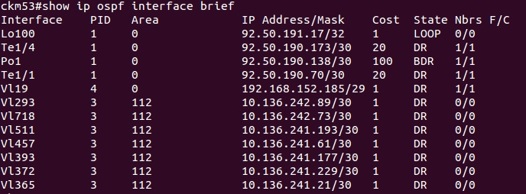
Информация о настройках OSPF на интерфейсах:
created by Dimon Domofon

Slide 59
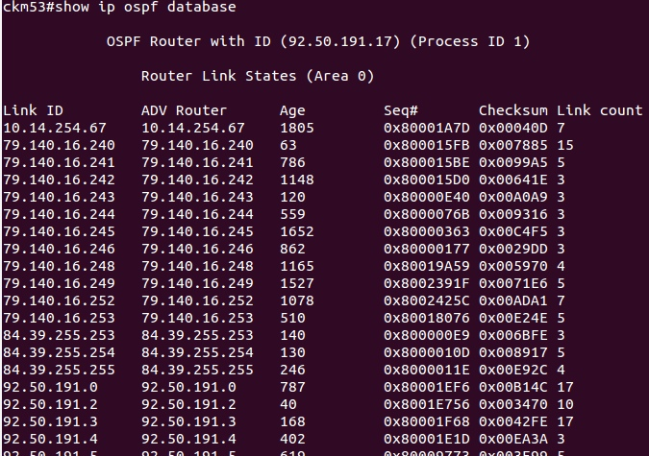
База данных состояния каналов: show ip ospf database
created by Dimon Domofon

Slide 60
BGP, кратко
BGP (Border Gateway Protocol) — это основной протокол динамической маршрутизации, который используется в Интернете.
Маршрутизаторы, использующие протокол BGP, обмениваются информацией о доступности сетей. Вместе с информацией о сетях передаются различные атрибуты этих сетей, с помощью которых BGP выбирает лучший маршрут и настраиваются политики маршрутизации.
Один из основных атрибутов, который передается с информацией о маршруте — это список автономных систем, через которые прошла эта информация. Эта информация позволяет BGP определять где находится сеть относительно автономных систем, исключать петли маршрутизации, а также может быть использована при настройке политик.
created by Dimon Domofon

Slide 61
BGP, кратко
Маршрутизация осуществляется пошагово от одной автономной системы к другой. Все политики BGP настраиваются, в основном, по отношению к внешним/соседним автономным системам. То есть, описываются правила взаимодействия с ними.
Так как BGP оперирует большими объемами данных (текущий размер таблицы для IPv4 более 450 тысяч маршрутов), то принципы его настройки и работы отличаются от внутренних протоколов динамической маршрутизации (IGP).
created by Dimon Domofon

Slide 62
Терминология протокола
Внутренний протокол маршрутизации (interior gateway protocol) – протокол, который используется для передачи информации о маршрутах внутри автономной системы.
Внешний протокол маршрутизации (exterior gateway protocol) – протокол, который используется для передачи информации о маршрутах между автономными системами.
Автономная система (autonomous system, AS) — набор маршрутизаторов, имеющих единые правила маршрутизации, управляемых одной технической администрацией и работающих на одном из протоколов IGP (для внутренней маршрутизации AS может использовать и несколько IGP).
Транзитная автономная система (transit AS) — автономная система, через которую передается трафик других автономных систем.
created by Dimon Domofon

Slide 63
Терминология протокола
Путь (path) — последовательность состоящая из номеров автономных систем через которые нужно пройти для достижения сети назначения.
Атрибуты пути (path attributes, PA) — характеристики пути, которые позволяют выбрать лучший путь.
BGP speaker — маршрутизатор, на котором работает протокол BGP.
Соседи (neighbor, peer) — любые два маршрутизатора, между которыми открыто TCP-соединение для обмена информацией о маршрутизации.
Информация сетевого уровня о доступности сети (Network Layer Reachability Information, NLRI) — IP-префикс и длина префикса.
created by Dimon Domofon

Slide 64
Описание протокола
BGP выбирает лучшие маршруты не на основании технических характеристик пути (пропускной способности, задержки и т.п.), а на основании политик. В локальных сетях наибольшее значение имеет скорость сходимости сети, время реагирования на изменения. И маршрутизаторы, которые используют внутренние протоколы динамической маршрутизации, при выборе маршрута, как правило, сравнивают какие-то технические характеристики пути, например, пропускную способность линков.
При выборе между каналами двух провайдеров, зачастую имеет значение не то, у какого канала лучше технические характеристики, а какие-то внутренние правила компании. Например, использование какого канала обходится компании дешевле. Поэтому в BGP выбор лучшего маршрута осуществляется на основании политик, которые настраиваются с использованием фильтров, анонсирования маршрутов, и изменения атрибутов.
created by Dimon Domofon

Slide 65
Основные характеристики протокола
BGP это path-vector протокол с такими общими характеристиками:
Использует TCP для передачи данных, это обеспечивает надежную доставку обновлений протокола (порт 179)
Отправляет обновления только после изменений в сети (нет периодических обновлений)
Периодически отправляет keepalive-сообщения для проверки TCP-соединения
Метрика протокола называется path vector или атрибуты (attributes)
created by Dimon Domofon

Slide 66
Описание работы протокола
Таблица соседей (neighbor table) — список всех соседей BGP
Таблица BGP (BGP table, forwarding database, topology database):
Список сетей, полученных от каждого соседа
Может содержать несколько путей к destination сетям
Атрибуты BGP для каждого пути
Таблица маршрутизации — список лучших путей к сетя
created by Dimon Domofon

Slide 67
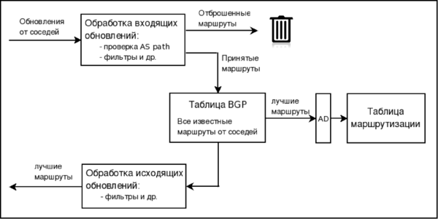
BGP, походу не кратко
created by Dimon Domofon

Slide 68
Отношения соседства
Для того чтобы установить отношения соседства, в BGP надо настроить вручную каждого соседа.
Когда указывается сосед локального маршрутизатора, обязательно указывается автономная система соседа. По этой информации BGP определяет тип соседа:
Внутренний BGP сосед (iBGP-сосед) — сосед, который находится в той же автономной системе, что и локальный маршрутизатор. iBGP-соседи не обязательно должны быть непосредственно соединены.
Внешний BGP сосед (eBGP-сосед) — сосед, который находится в автономной системе отличной от локального маршрутизатора. По умолчанию, eBGP-соседи должны быть непосредственно соединены.
created by Dimon Domofon

Slide 69
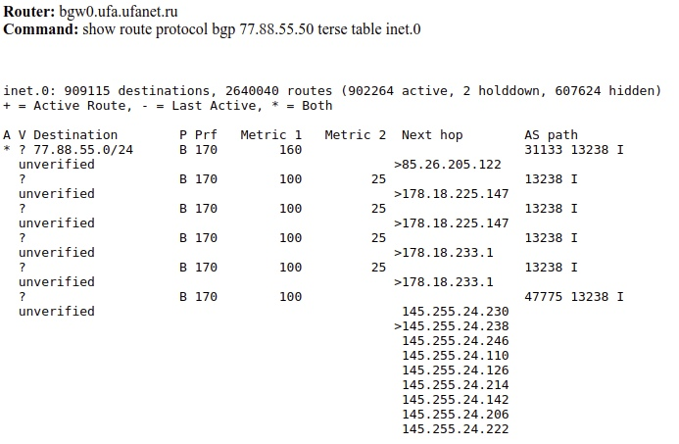
Looking Glass Ufanet
created by Dimon Domofon

Slide 70
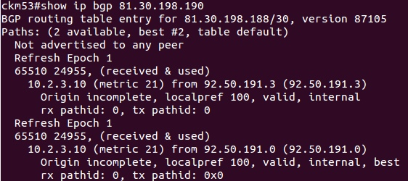
Работа в сети Уфанет
created by Dimon Domofon

Slide 71
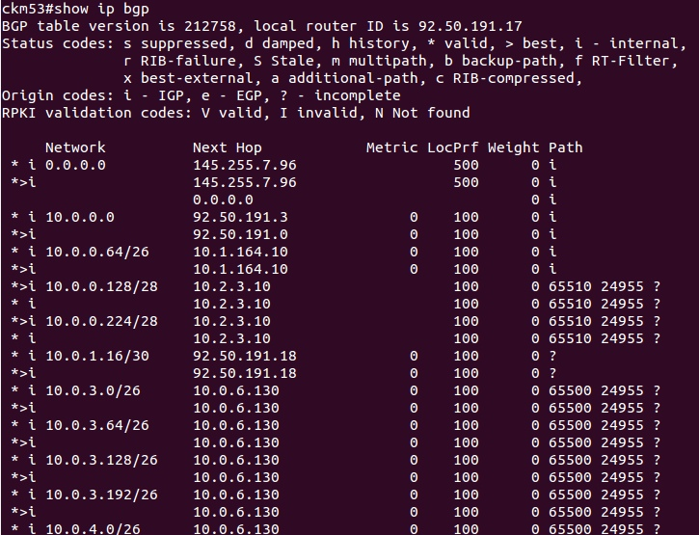
Работа в сети Уфанет
created by Dimon Domofon

